Slide 1


UNIVERSIDADE ABERTA DO SUS
UNIVERSIDADE FEDERAL DE PELOTAS
Especialização em Saúde da Família
Modalidade a Distância
Turma 7
Melhoria da atenção aos adultos portadores de Hipertensão Arterial Sistêmica e Diabetes Mellitus na UBS FUNDEC, Prata do Piauí / PI
Especializando: Hector Pascual Labrada Reyes
Orientador: Clodoaldo Penha Antoniassi

Slide 2
INTRODUÇÃO
A HAS e DM são apontados como os principais fatores de risco para as doenças cardiovasculares, que por sua vez constituem a principal causa de morbimortalidade na população brasileira, motivo pelo qual representam agravos à Saúde Pública, dos quais 100% dos casos podem ser tratados na rede básica.
(HENRIQUE et al., 2008; BRASIL, 2013).

Slide 3
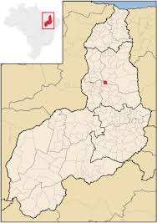
INTRODUÇÃO
Caracterização do município
O município Prata do Piauí, pertence ao Estado do Piauí, fica na região centro norte do país e uma população de 3085 habitantes (IBGE, 2010);
Nela 90% pertencem à zona urbana e 10% à zona rural;
Temos um nível de pobreza que supera 60.20% do total de habitantes;
O município possui 2 UBS
Um NASF .

Slide 4
INTRODUÇÃO
I
Caracterização da UBS
A UBS tem uma população cadastrada de1.326 pessoas. Delas 701 são mulheres representando 52,8% e 625 homens, representando 47,1% do total de habitantes.
Recepção bem ampla, uma sala de reunião com 30 cadeiras, 1 consultório médico e de enfermagem, 1 sala para imunização, 1 sala para procedimentos de enfermagem, 1 consultório odontológico, uma farmácia.

Slide 5
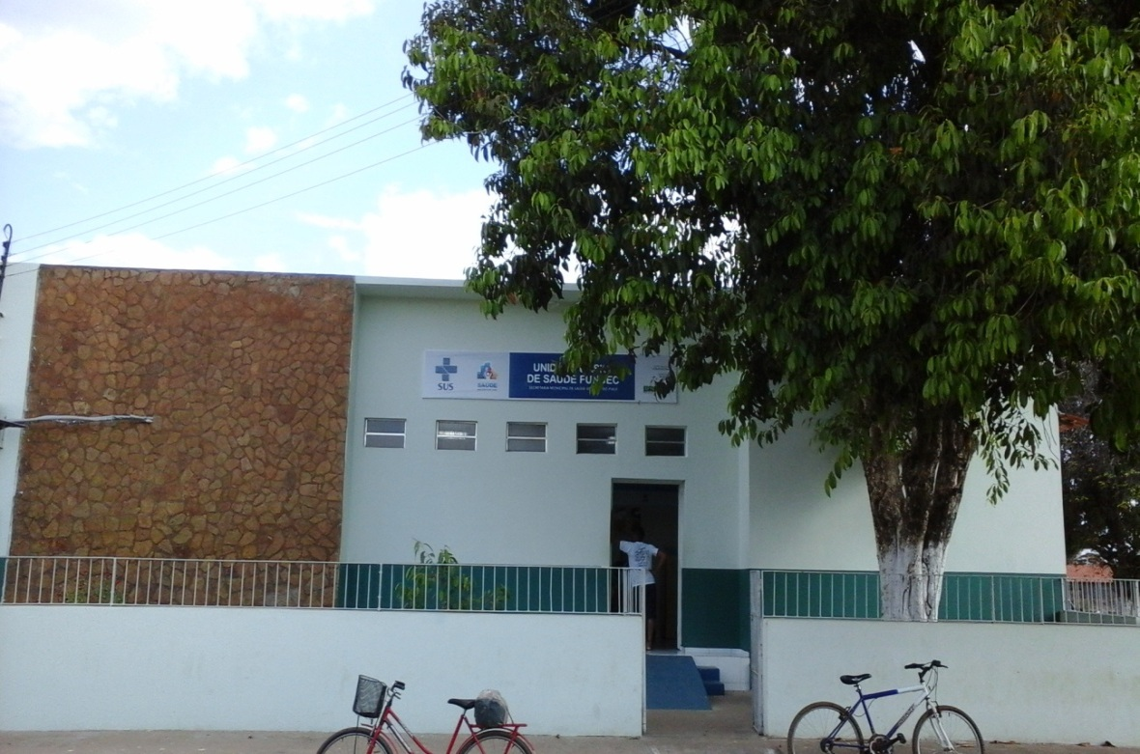
INTRODUÇÃO
EQUIPE DA UBS FUNDEC
Médico: Hector Pascual
Labrada Reyes.
Enfermeiro: Ubiratan Gonçalves Altino
Odontóloga: Ramon Moura
Tec.enf: Maria Gildete Brito
THD: Diana de Sousa
ACS:
Jose Raimundo da Cunha.
Ana Maria da Silva.
Dalilla Paloma Brito.
Elita Lopes Brito.
Maria das Chagas Feitosa.

Slide 6
INTRODUÇÃO
Ação programática antes da Intervenção
- Os programa de atenção aos usuários com HAS e DM era realizado apenas pelo médico, enfermeira, técnico em enfermagem. - A estratificação de risco cardiovascular não era realizada.
- Atualização dos registros e monitoramento não eram realizadas.
O número de HAS e DM cadastrados na UBS é inferior ao esperado para uma população com idade superior a 20 anos, onde apenas 75% (200) são HAS e 62% (50) são DM na área adstrita da UBS, segundo o caderno de ações programáticas. Estimativa 266 HAS e 76 DM

Slide 7
OBJETIVO
Objetivo geral
Melhorar a atenção à saúde dos usuários com Hipertensão Arterial e/ou Diabetes Mellitus na UBS FUNDEC , no município de Prata do Piauí/PI.

Slide 8
OBJETIVO
Objetivos específicos
1- Ampliar a cobertura da população hipertensa e diabética na área adstrita da UBS.
2- Melhorar a qualidade de atenção a hipertensos e diabéticos em nossa UBS.
3- Melhorar a adesão dos hipertensos e diabéticos ao programa.
4- Melhorar o registro das informações dos hipertensos e diabéticos em nossa UBS.
5 - Mapear hipertensos e diabéticos de risco para doença cardiovascular.
6- Promover a saúde dos hipertensos e diabéticos.

Slide 9
METAS
Meta de cobertura: ampliar a cobertura da população hipertensa e diabética na área.
1 - Cadastrar 100% dos Hipertensos da área de abrangência no Programa de Atenção à Hipertensão Arterial e à diabetes Mellitus da UBS.
2 - Cadastrar 100% dos Diabéticos da área de abrangência no Programa de Atenção à Hipertensão Arterial e à Diabetes Mellitus da unidade de saúde.
Metas de qualidade: 100%

Slide 10
METODOLOGIA
Organização e gestão do serviço: ofertado acompanhamento aos usuários HAS e/ou DM residentes na área de atuação da equipe, reorganização dos serviços em equipe, articulação com gestão e comunidade sobre os serviços, solicitação de exames e diagnóstico de HAS e DM.
Qualificação da prática clínica: qualificação e reciclagem dos profissionais para o atendimento aos usuários HAS e DM, sensibilização de outros profissionais da unidade básica, educação permanente para a equipe, qualificação da prática clínica.

Slide 11
METODOLOGIA
Engajamento público: sensibilização dos usuários, família e comunidade para a importância deste atendimento, divulgação do programa, sensibilização quanto à busca de novos usuários, avaliação e realização de exames com periodicidade, rastreamento de diabetes de forma precoce.
Monitoramento e avaliação das ações: foram desenvolvidos relatórios e registros organizados, monitoramento dos usuários em atraso, busca ativa, novas captações, monitorar o acesso aos medicamentos da Farmácia Popular.

Slide 12
LOGÍSTICA
Período da intervenção: 3 meses ( fevereiro a abril).
População alvo: usuários da área adstrita à unidade diagnosticados com HAS e DM.
Protocolo: foi adotado como base os cadernos de atenção básica nº 36 e 37 do MS (2013).
Médico e Enfermeiro foram responsáveis pela capacitação dos profissionais.
Palestras para os usuários foram realizadas quinzenalmente.
Foram utilizadas fichas espelho e planilha de coleta de dados fornecidas pelo curso.

Slide 13
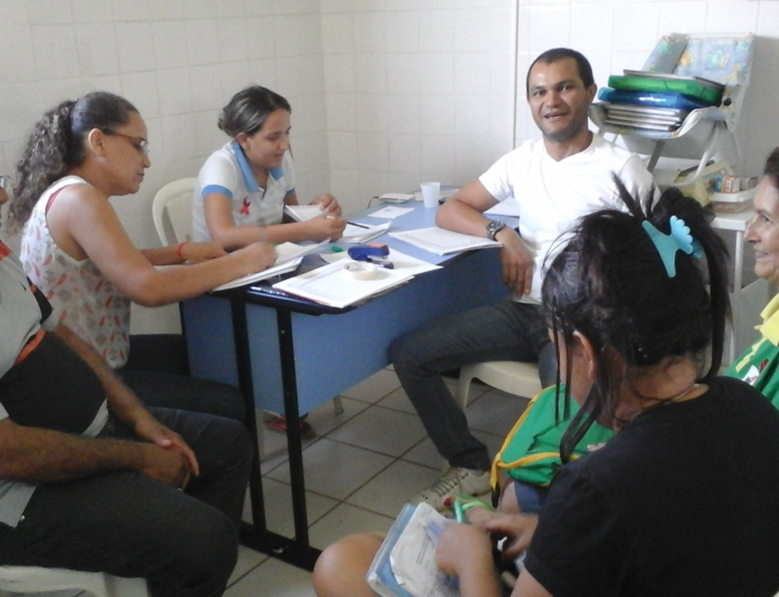
REUNIÃO DE EQUIPE

Slide 14
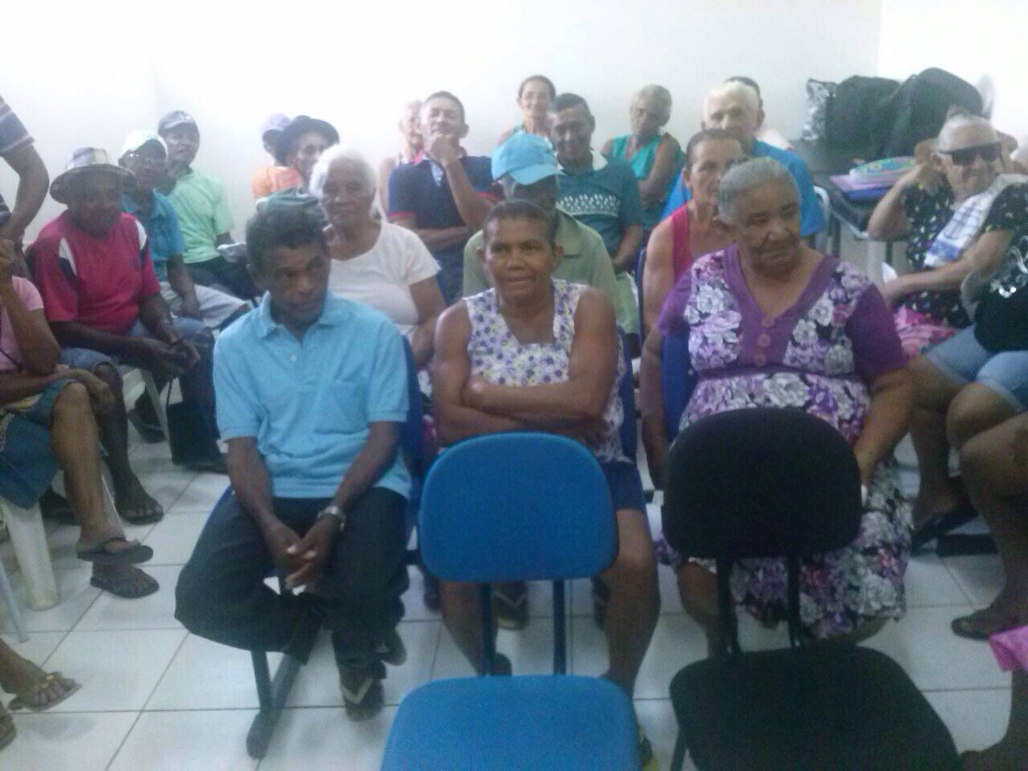
Palestras para os usuários HAS e/ou DM

Slide 15
RESULTADOS
Objetivo 1
Ampliar a cobertura a hipertensos e/ou diabéticos
Meta 1- Cadastrar 100% dos usuários hipertensos da área de abrangência no Programa de Atenção à Hipertensão Arterial e ao Diabetes Mellitus da unidade de saúde.

Slide 16
Figura 1- Cobertura do programa de atenção ao usuário com Hipertensão Arterial no FUNDEC Prata do Piaui, PI.
Fonte: Planilha de coleta de dados HAS e DM da UNASUS/UFPEL.
RESULTADOS
No 1° mês de intervenção foram atendidos e cadastrados 69 usuários (34,5%), no 2° mês o valor foi de 131(65,5%) usuários, no 3° mês 200 (100%) que estavam cadastrado em nossa área de abrangência.
.

Slide 17
RESULTADOS
Objetivo 1
Ampliar a cobertura a hipertensos e/ou diabéticos
Meta 2
Cadastrar 100% dos usuários dibeticos da área de abrangência no Programa de Atenção à Hipertensão Arterial e ao Diabetes Mellitus da unidade de saúde.

Slide 18
RESULTADOS
No 1° mês de intervenção foram atendidos e cadastrados 21 usuários, referente a (42%), no 2° mês o valor foi de 48 (96%) usuários, no 3° mês 50 (100) que estavam cadastrado em nossa área de abrangência.
Figura 2 - Cobertura do programa de atenção ao usuário com Diabetes Mellitus no FUNDEC Prata do Piaui, PI.
Fonte: Planilha de coleta de dados HAS e DM da UNASUS/UFPEL.

Slide 19
RESULTADOS
Objetivo 2 - melhorar a qualidade da atenção dos usuários com HAS e DM
Metas
- Realizar exame clínico apropriado em 100% dos HAS e DM.
- Garantir a 100% dos HAS e DM a realização de exames complementares em dia de acordo com o protocolo.
- Priorizar a prescrição de medicamentos da farmácia popular para 100% dos HAS e DM cadastrados na unidade de saúde.
- Realizar avaliação da necessidade de atendimento odontológico em 100% dos HAS e DM.

Slide 20
RESULTADOS
Meta 3. Realizar exame clínico apropriado em 100% dos hipertensos.
Ao final da intervenção realizaram-se exame clínico nos 200 usuários com HAS, sendo 69(100%) no primeiro mês, 131(100%) no segundo, 200(100%) no terceiro mês. .
Meta 4. Realizar exame clínico apropriado em 100% dos pacientes diabeticos.
foram 50 usuários com DM atendidos, atingindo 100% da meta durante os três meses, sendo 21(100%) no primeiro mês, 48(100%) no segundo, 50(100%) no terceiro mês.
As ações desenvolvidas diretamente com a secretaria de saúde e a realização de exames na unidade permitiram a cobertura total dos exames clínicos dos usuários com HAS e DM.

Slide 21
RESULTADOS
Meta 5: Garantir 100% dos hipertensos a realização de exame complementares um dia de acordo com protocolo
Conseguimos que no primeiro mês 61 usuários tivessem com exames em dia de acordo com o protocolo para 88,4%, 123 (93,9,9%) no segundo, 200(100%) no terceiro mês.

Slide 22
RESULTADOS
Meta 6. Garantir 100% dos diabeticos a realização de exame complementares um dia de acordo com protocolo.
Atingimos 19 (90,5%) no primeiro mês, 45 (93,8%) no segundo, 50 (100%) no terceiro mês.

Slide 23
RESULTADOS
Meta 7. Priorizar a prescrição de medicamentos de farmacia popular para 100% dos usuários hipertensos
Ao fim da intervenção dos 200 usuários com HAS tinham prescrição destes medicamentos: 69(100%) no primeiro mês, 131(100%) no seguno e 200(100%) no terceiro mes.
Meta 8. Priorizar a presciçãode medicamentos de farmacia populara para 100% dos usuários diabeticos.
Para os usuários DM conseguimos atingir 100% da meta durante os três meses, 21(100) no primeiro mês, 48(100%) no segundo, 50(100%) no terceiro mês.
Todos os usuário hipertensos e diabéticos possuíam prescrição médica dos medicamentos da farmácia popular.

Slide 24
RESULTADO
Meta 9. Realizar avaliação da necesidades de atendimento odontologico a 100% dos usuários hipertensos.
No fim da intervenção os 200 usuários com HAS foram avaliados: 69(100%) no primeiro mês, 128(97,7%) no segundo, 200(100%) no terceiro mês.
Meta10.Realizar avaliação da necesidades de atendimento odontologico a 100% dos usuários diabeticos.
Em relação aos DM atendidos, atingimos 100% da meta durante os três meses, 21(100%) no primeiro mês, 48(100%) no segundo, e 50(100%) no terceiro mês. Todos os usuários haviam sido avaliados pela equipe e atendidos pelo dentista da unidade.

Slide 25
RESULTADOS
Objetivo 3 : Melhorar a adição do programa aos usuários com hipertensão arterial e diabetis mellitus
Meta 11. Fazer busca ativas de 100% dos usuários hipertensos faltosos a consulta.
Meta 12. Fazer busca ativas de 100% dos pacientes diabeticos faltosos a consulta
Podemos mencionar que nos tres meses da intervenção tivemos apenas 1 usuário faltoso hipertenso e 1 usuario diabetico, o qual foi realizado busca ativa (100%). Essa frequência se deve conscientização dos usuários quanto à presença nas consultas e a avaliação periodicidade da consulta de acordo com a necessidade do usuário e o bom trabalho dos ACS.

Slide 26
RESULTADO
Objetivo 4. Melhorar o registro das informações
Meta 13: Manter ficha de acompanhamento de 100% dos hipertensos cadastrados na unidade de saúde.
No final da intervenção os 200 usuários com HAS tiveram registro adequado, onde: 69 (100%) no primeiro mês, 131(100%) no segundo, e 200 (100%) no terceiro.
Meta 14: Manter ficha de acompanhamento de 100% dos diabéticos cadastrados na unidade de saúde.
conseguimos atingir 100% da meta durante os três meses, onde 21 usuários foram acompanhados (100%) no primeiro mês, 48(100%) no segundo, 50(100%) no terceiro.
Isso ocorreu devido a boa conduta dos profissionais, que foram capacitados e registraram adequadamente na ficha de acompanhamento.

Slide 27
RESULTADOS
Objetivo 5 . Mapear hipertensos e diabéticos de risco para doença cardiovascular.
Meta 15. Realizar avaliação de risco em 100% dos usuários hipertensos cadastrado no programa.
Ao término da intervenção 200 usuários com HAS foram cadastrados: 69(100%) no primeiro mês, 131(100%) no segundo, 200(100%) no terceiro mês.
Meta 16: Realizar estratificação de risco cardiovascular em 100% dos diabéticos.
Em relação aos DM 21(100%) usuários foram cadastrados no primeiro mês, 48(100%) no segundo, 50(100%) no terceiro mês.
Nesta ação, os usuários eram avaliados quanto ao risco de doença cardiovascular na primeira consulta e
quando os exames eram entregues, utilizou-se o escore de Framingham para pontuar o risco cardiovascular.

Slide 28
REULTADOS
Objetivo 6 . Promover a saúde dos usuários hipertensos e diabeticos
Meta 17: Garantir orientação nutricional sobre alimentação saudável a 100% dos hipertensos.
Meta 18: Garantir orientação nutricional sobre alimentação saudável a 100% dos diabéticos.
Meta 19. Garantir orientação em relação a pratica de atividade física a 100% dos hipertensos.
Meta 20: Garantir orientação em relação a pratica de atividade física a 100% dos diabéticos.

Slide 29
REULTADOS
Objetivo 6 . Promover a saúde dos usuários hipertensos e diabeticos
Meta 21: Garantir orientação sobre os riscos do tabagismo a 100% dos usuários hipertensos.
Meta 22: Garantir orientação sobre os riscos do tabagismo a 100% dos usuários diabéticos.
Meta 23: Garantir orientação sobre a higiene bucal a 100% dos usuários hipertensos.
Meta 24: Garantir orientação sobre a higiene bucal a 100% dos usuários diabéticos.

Slide 30
RESULTADOS
Atingimos 100% de cobertura para o objetivo 6 nos três meses de intervenção, aonde os usuários hipertensos e diabéticos receberam orientação sobre alimentação saudável ,a pratica de atividades física ,sobre o risco do tabagismo e também sobre a higiene bucal.

Slide 31
DISCUSSÃO
A intervenção apresentou resultados com saldos positivos, o primeiro deles foi à formação do grupo de HAS e DM;
A avaliação dos usuários em cada consulta se tornou mais detalhada;
Conscientização da equipe e do coordenador da unidade sobre as reuniões e oficinas realizadas;
Melhoria na qualidade do atendimento desde a marcação da consulta;
Divulgação sobre estas doenças, que permitiu o conhecimento;
Inserção do NASF de forma totalmente atuante na comunidade.

Slide 32
DISCUSSÃO
Permitiu a ampliação de cobertura da atenção dos usuários hipertensos e diabéticos.
Expandir as ações para os programas que são primordialmente atendidos na atenção básica, como por exemplo, a puericultura e o pré-natal, que terão uma atenção maior após essas mudanças vistas com a intervenção.
As consultas serão agendadas com um espaço de tempo adequado, será inserido a ideia dos grupos e o constante auxílio do NASF.

Slide 33
Reflexão crítica sobre processo pessoal de aprendizagem
Expectativa
Nunca havia feito um curso a distancia;
Dificuldades da língua;
Concepção do curso:
Constituiu uma experiência para conhecer novos colegas, interagir com eles ,esclarecer duvidas.
Métodos de trabalho no contexto de saúde de família diferente do nosso.
Engrandecimento profissional e pessoal.
Melhora em conhecimentos das diferentes doenças.

Slide 34
REFERÊNCIAS
BRASIL. Ministério da Saúde. Estratégias para o cuidado da pessoa com doença crônica: hipertensão arterial sistêmica. Brasília: Ministério da Saúde, 2013. (Cadernos de Atenção Básica, n. 37).
BRASIL. Ministério da Saúde. Estratégias para o cuidado da pessoa com doença crônica: diabetes mellitus. Brasília: Ministério da Saúde, 2013. (Cadernos de Atenção Básica, n. 36).
IBGE. Instituto Brasileiro de Geografia e Estatística. Disponível em: http://www.ibge.gov.br/home/.
HENRIQUE, N. N. et al. Hipertensão arterial e diabetes mellitus: um estudo sobre os
programas de atenção básica. Revista de enfermagem, v.16, n.2, 2008.
MOREIRA, T. M. M. et al. Caracterização dos pacientes acompanhados pelo Programa HIPERDIA em uma Unidade Básica de Saúde da Família em Fortaleza. Nursing, São Paulo, v.11, n.130, 2009.
SOCIEDADE BRASILEIRA DE HIPERTENSÃO. Diretrizes Brasileiras de Hipertensão VI.Revista Hipertensão, v. 13, n. 1, jan./mar. 2010.

